Slide 1
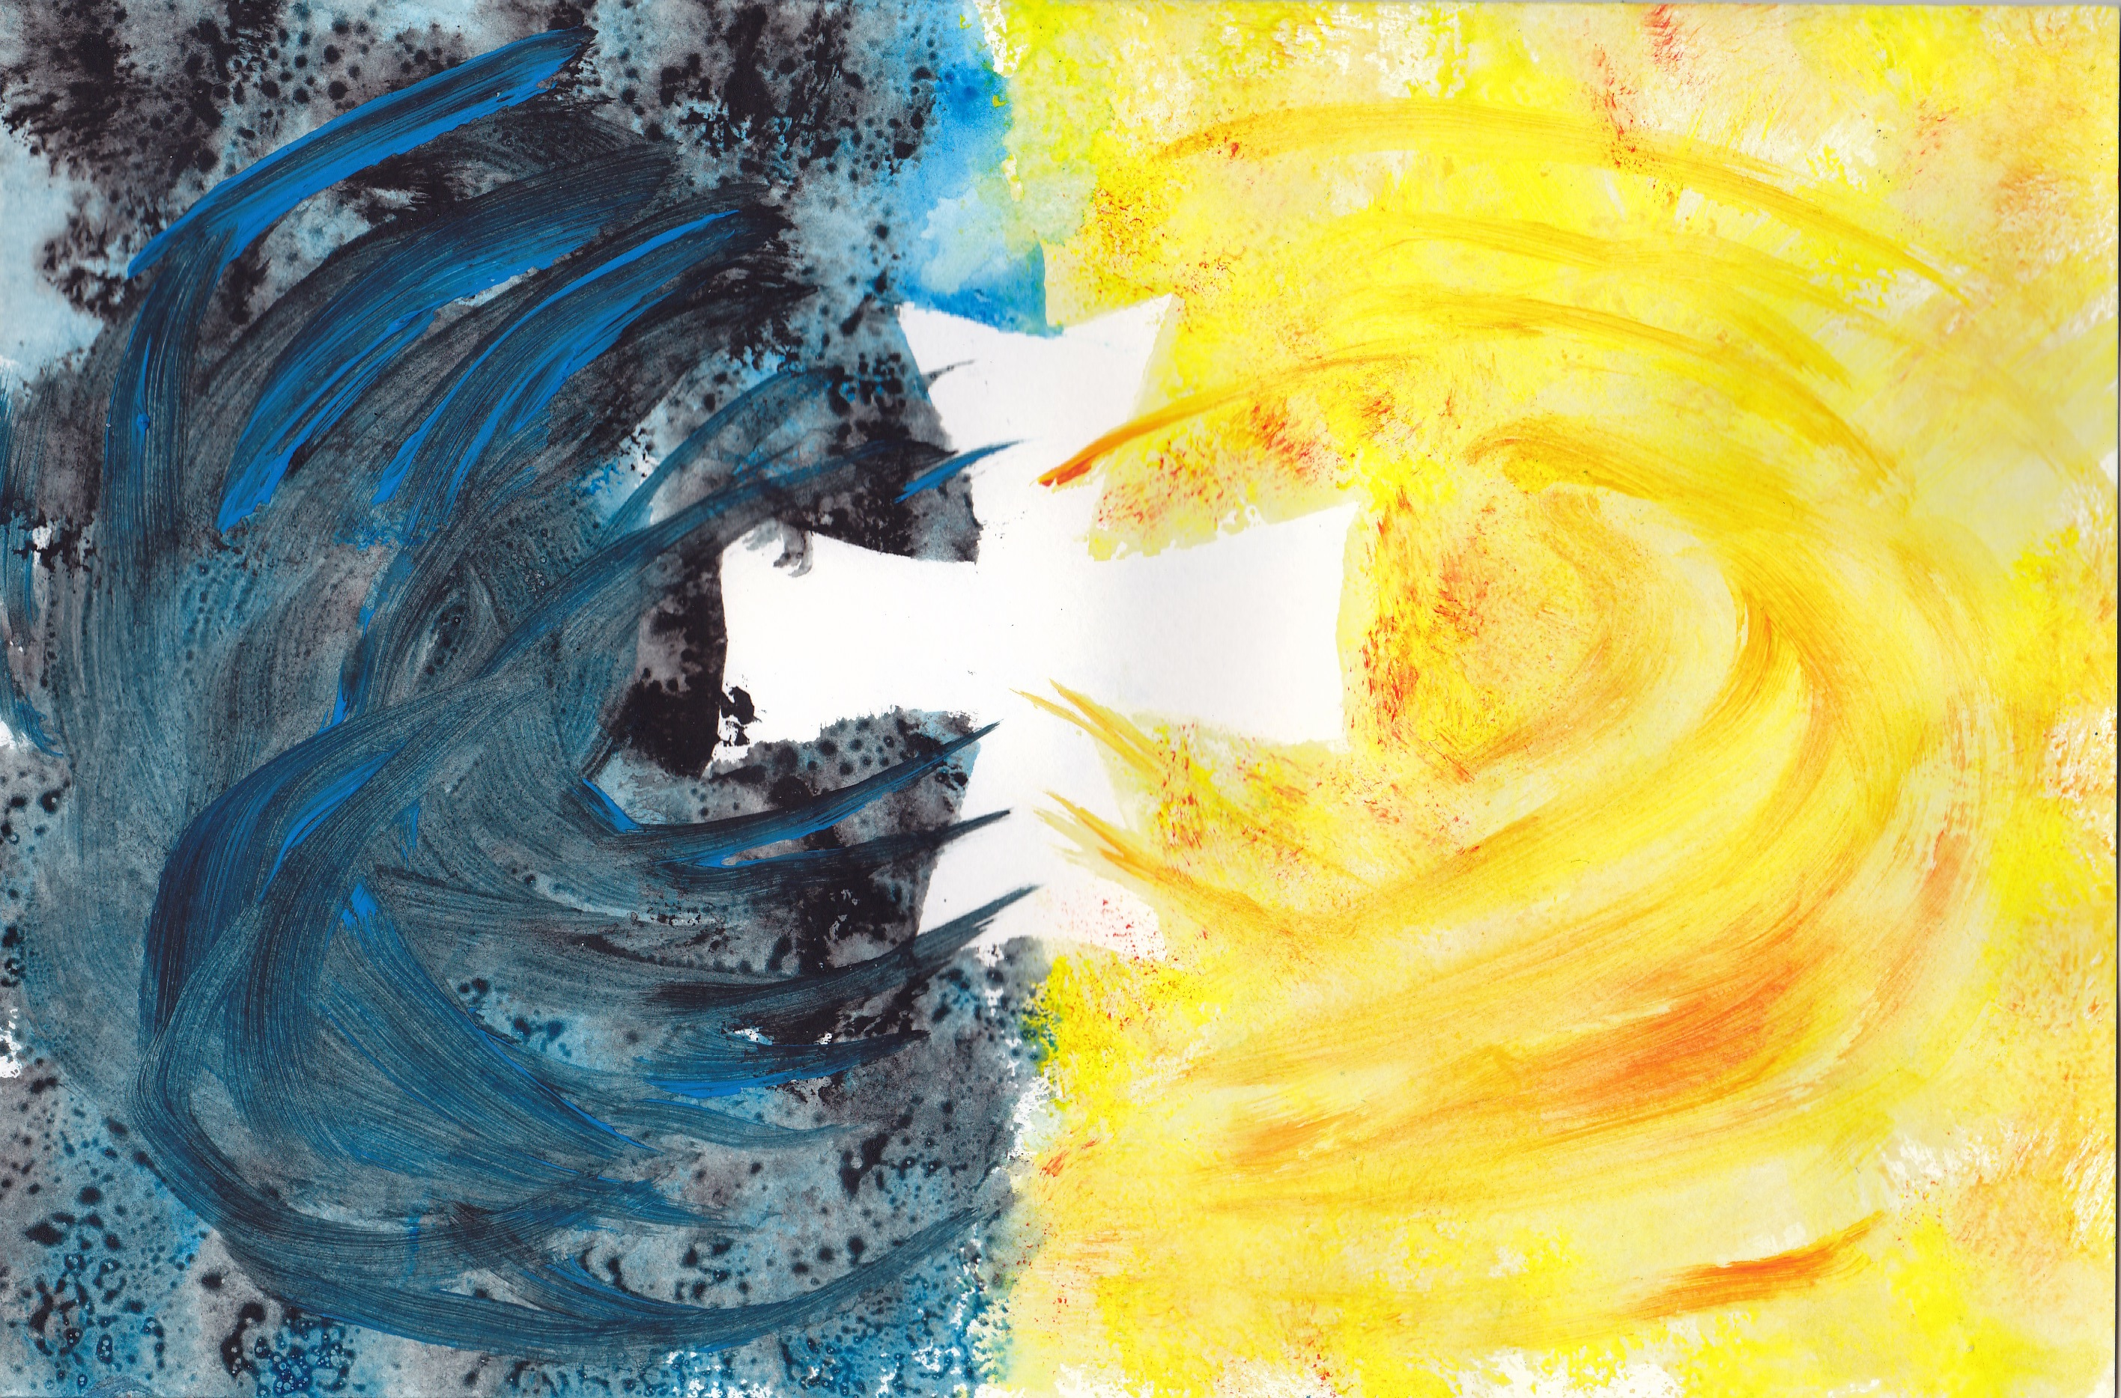
LA CRÉATION DU MONDE

Slide 2

DIEU CRÉE LE MONDE PAR AMOUR
JOUR 1 : DIEU CRÉE LE MONDE PAR AMOUR

Slide 3
Au commencement, Dieu créa la lumière et les ténèbres. Et Dieu vit que cela était bon. Ce fut le premier jour.
JOUR 1 : DIEU CRÉE LE MONDE PAR AMOUR

Slide 4
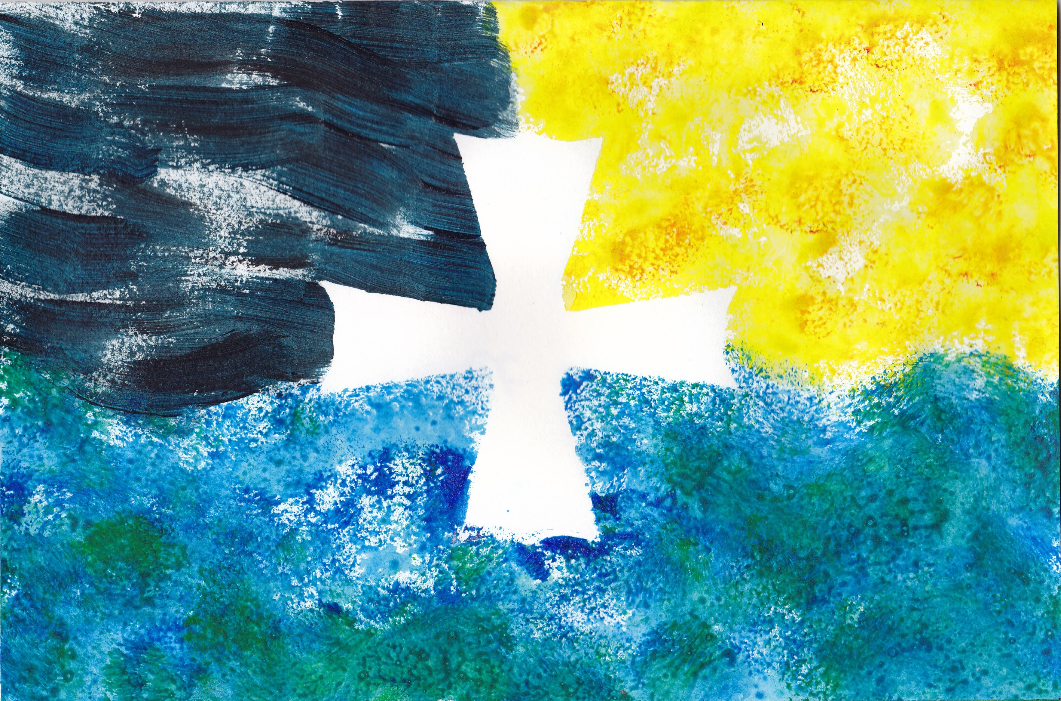
Le deuxième jour, Dieu sépara le ciel et les eaux. Dieu vit que cela était bon.
JOUR 1 : DIEU CRÉE LE MONDE PAR AMOUR

Slide 5
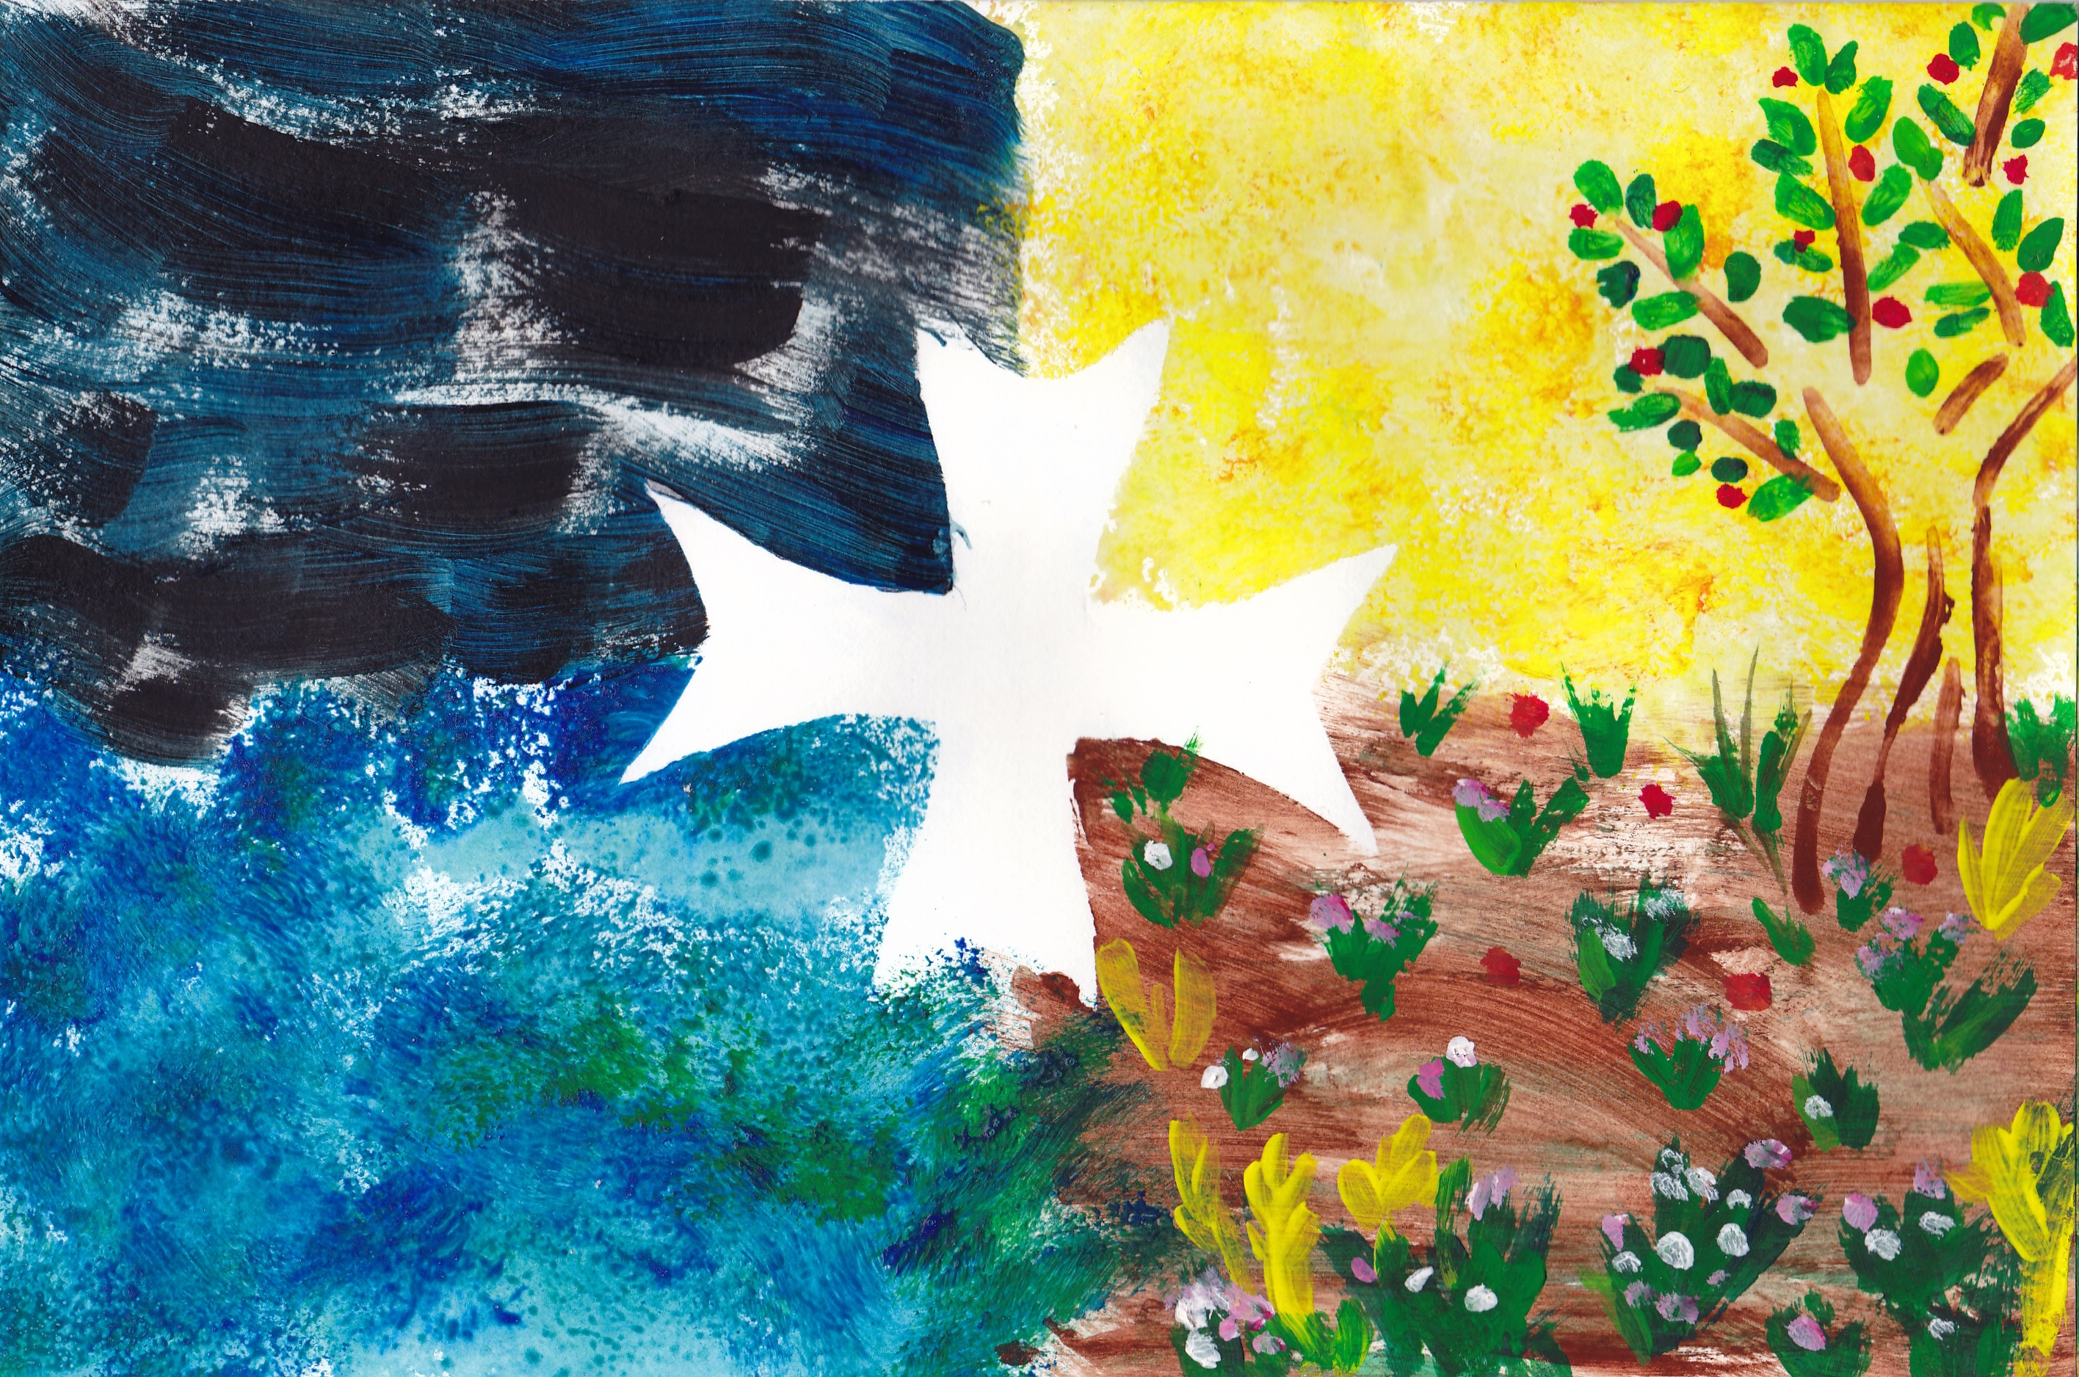
Le troisième jour, Dieu forma la terre et lui donna les végétaux : herbes, arbres, fleurs et fruits. Et Dieu vit que cela était bon.
JOUR 1 : DIEU CRÉE LE MONDE PAR AMOUR

Slide 6
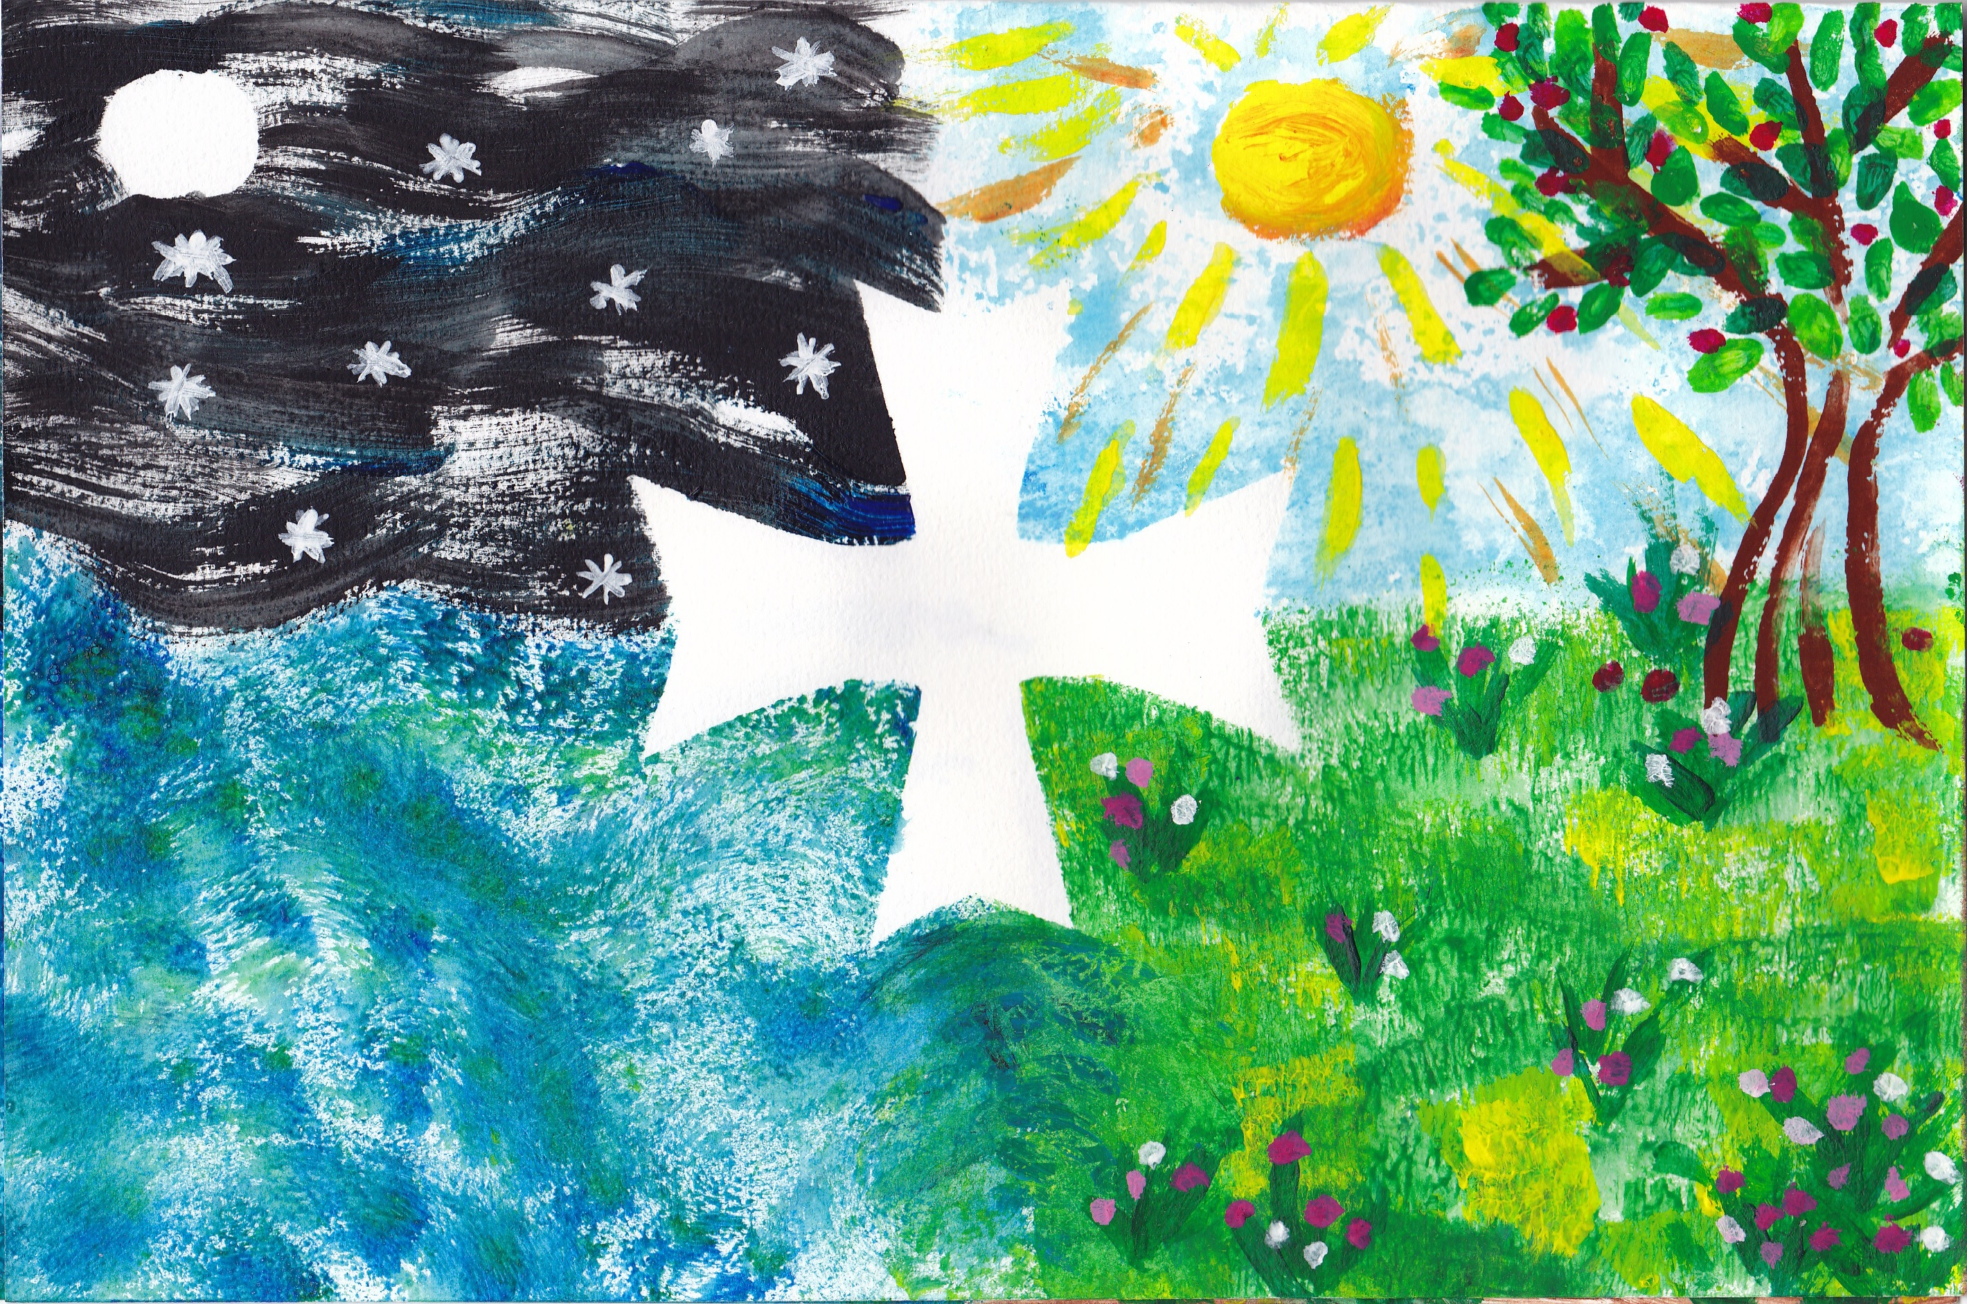
Le quatrième jour, Dieu fit le soleil, la lune et les étoiles. Dieu vit que cela était bon.
JOUR 1 : DIEU CRÉE LE MONDE PAR AMOUR

Slide 7
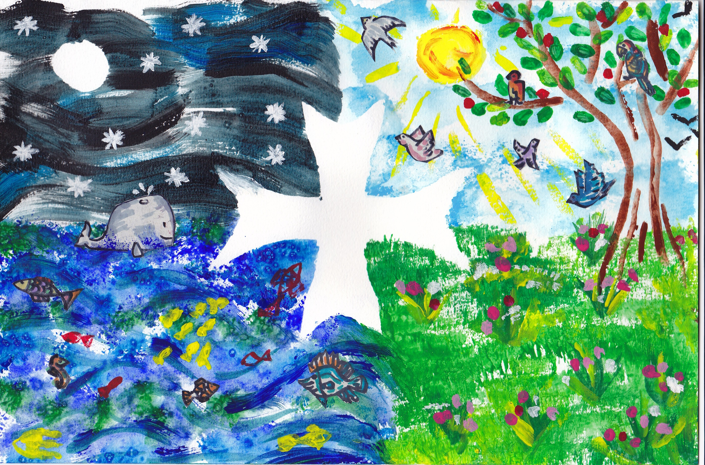
Le cinquième jour, Dieu créa les animaux des mers et les oiseaux du ciel. Et Dieu vit que cela était bon.
JOUR 1 : DIEU CRÉE LE MONDE PAR AMOUR

Slide 8
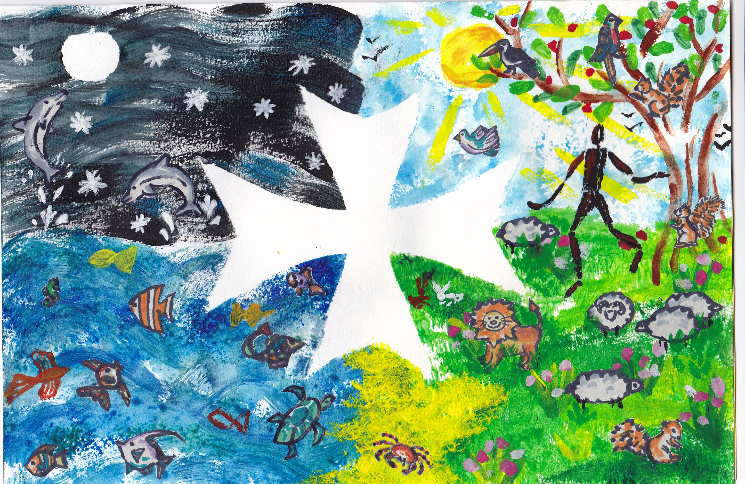
Le sixième jour, Dieu fit les animaux de la terre. Dieu vit que cela était bon. Puis, Dieu créa l’Homme à son image et Il vit que cela était très bon.
JOUR 1 : DIEU CRÉE LE MONDE PAR AMOUR

Slide 9
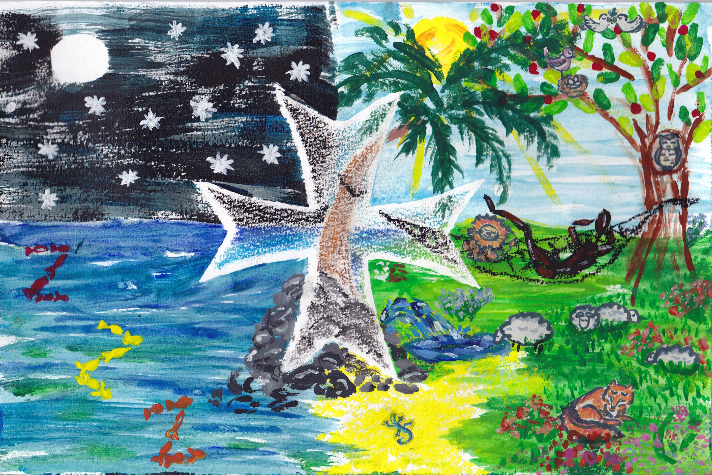
Le septième jour, Dieu se reposa.
JOUR 1 : DIEU CRÉE LE MONDE PAR AMOUR

